Slide 1
ELTE TTK
2017
A kémiai fogalmak fejlődésének és a kémiai számításokkal kapcsolatos tévképzeteknek vizsgálata a 7. osztály végén
Készítette:
Kissné Menkó Orsolya
Kémia - matematika
osztatlan tanári szak
MTA-ELTE Kutatásalapú Kémiatanítás Kutatócsoport: „Megvalósítható kutatásalapú kémiatanulás” című projekt

Slide 2
Bepillantás a diákok gondolatvilágába
„Az oldódás egy olyan folyamat, amikor pl. egy vegyszert összekeverünk egy másikkal. A másik vegyszer anyagai ‘megölik’ az egyik vegyszer anyagait, így tulajdonképpen semmivé válik.”(Menkó, 2016)
„Mert a hideg víz részecskéi lassabban dolgoznak.”
http://ttomc.elte.hu/sites/default/files/kiadvany/tevkepzetek2017_03_25menko_orsolya.pdf

Slide 3
Irodalmi kitekintés
Előzetes tudás fontossága:
  Piaget,
  Vigotszikj,
  Nahalka István
  Az olvadás és az oldódás ugyanaz a folyamat. – Lee (1993)
A forró folyadék molekulái melegebbek, mint a hideg folyadékban lévők. – deVos (1987)

Slide 4
Kutatás módszere, lehetőségei
MTA-ELTE Kutatásalapú Kémiatanítás Kutatócsoport:
„Megvalósítható kutatásalapú
kémiatanulás” című projekt
855 diák (2016: 617 diák)
Diákok válaszainak kategorizálása:
  Nincs válasz
  Válaszol, de nem a kérdésre
  Téves választ ad meg (alkategóriák)
  Helyesen válaszol

Slide 5
A diákok attitűdje, tudása (I)

Slide 6
A diákok attitűdje, tudása (II)

Slide 7
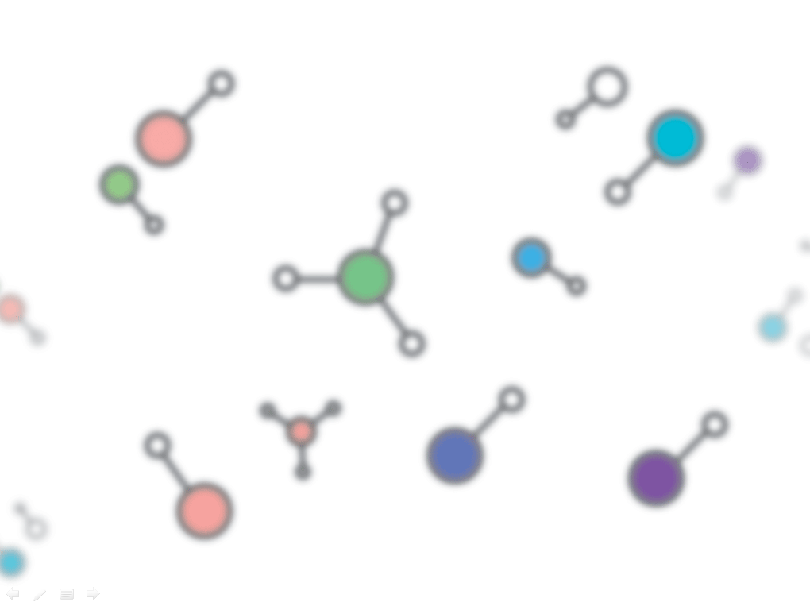
A vizsgált kérdések, és a kapott válaszok

Slide 8
1. Hogyan magyarázható az alkohol részecskéinek szerkezetével, hogy a víz részecskéivel és a benzin részecskéivel is elegyednek?

Slide 9
Helyes válasz. 18,0%
Nincs válasz. 25,6%
A részecskék laza/szoros szerkezetével magyarázza a jelenséget. 6,0%
  A könnyű folyadék könnyű részecskéi könnyen oldódnak.

Slide 10
Példa
  „Az etil-alkohol két felépítő részecskéi közül az egyik poláris a másik pedig apoláris.” (2,1%)
  „Az alkohol könnyebb, mint a víz, így könnyebben feloldódik más folyadékokban.”
  „Az alkohol részecskéi nem annyira összetartóak.”

Slide 11
2. Indokold meg az anyag szerkezetéről tanult ismereteid alapján, hogy miért oldódik a cukor lassabban hideg vízben, mint meleg vízben.

Slide 12
A kapott téves válaszok változása 1 év kémiatanulás után.
 | 2016. ősz (fő) | 2016. őszi (%- a teljes mintához viszonyítva) | 2017. tavasz (fő) | 2017. tavasz (%- a teljes mintához viszonyítva)
Egyesülés történik | 56 | 9,1% | 3 | 0,4%
Megsemmisülnek a cukor molekulái | 38 | 6,2% | 0 | 0
Kémiai reakció zajlik le | 14 | 2,3% | 6 | 0,7%
Kötésfelbomlás történik | 0 | 0 | 20 | 2,3%
Hőtágulás történik | 0 | 0 | 18 | 2,1%
Olvadással egyenlő | 10 | 1,6% | 99 | 11,6%
Teljes minta: | 617 |  | 855

Slide 13
Helyes válasz. 43,6%
Nincs válasz. 8,8%
Példa:
  „Mert a cukor meleg hatására elolvad és a meleg vízben olvad is.” (11,6%)
  „A meleg folyadék részecskéi gyorsabban mozognak így hamarabb ‚szétszedik’ a cukrot.”

Slide 14
3. Hogyan állítható elő hidrogéngáz egy kémcsőben?

Slide 15
Helyes válasz. 31,8%
Nincs válasz. 35,0%
Példa:
  „Cinkporra sósavat öntünk, és bedugaszoljuk, rázzuk.”
  „Vizet öntünk a kémcsőbe. Elkezdem párologtatni és ezért hidrogén keletkezik.” (5,6%)
  „A hidrogént melegítjük, amíg gázzá nem válik.” (2,8%)

Slide 16
4. A szüleid 1 dl (azaz 100 cm³) 12 térfogatszázalék alkoholt tartalmazó borból és 3 dl (azaz 300 cm³) szódavízből fröccsöt készítenek. Számold ki, hány térfogatszázalék alkoholt tartalmaz ez a fröccs!

Slide 17
„Attól, hogy összekeverjük, a bor alkohol százaléka ugyanannyi marad.” (1,4%)
A diákok több mint 23%-ának a feladat megoldásában a kiindulási alkoholtartalom feletti érték jött ki.
Helyes válasz. 39,4%
Nincs válasz. 20,3%

Slide 18
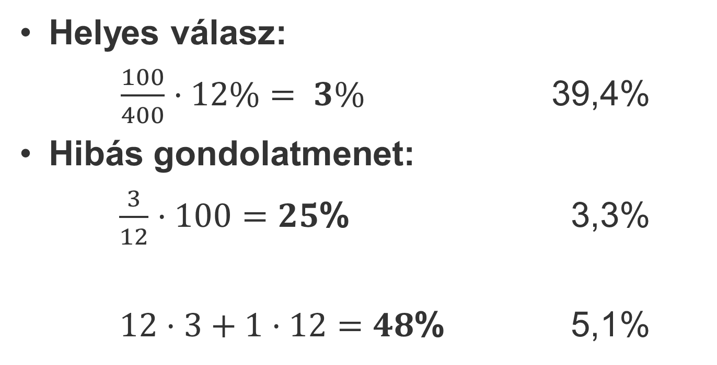
Helyes válasz:
  $\frac{100}{400}·12\%= 3\%$ 39,4%
Hibás gondolatmenet:
$\frac{3}{12}·100=25$% 3,3%
$12·3+1·12=48$% 5,1%

Slide 19
Konklúzió I:
Anyagi változások és oldódás
Tipikus tévképzetek:
Oldódáskor az anyag elolvad.
Oldódáskor eltűnik/megsemmisül az anyag. (A kémiaoktatás sikere, hogy eltűnt!)

Slide 20
Konklúzió II:
Poláris, apoláris fogalomkör
Milyen tévképzetek elkerülésére kell ügyelni?
„Hasonló a hasonlóban oldódik elv”
– De miben is hasonló?
Kettős oldékonyságú molekula.
– Kétféle molekula?

Slide 21
Konklúzió III:
Előállítás, fizikai és kémiai változás, százalékszámítás
Fontos a fizikai és a kémiai változások közötti különbség hangsúlyozása.
A matematikai módszerek alkalmazása hasznos és szükséges a matematikaórán kívül is.
Az önellenőrzés hiánya problémákat okoz, ezért gyakoroltatni kell.

Slide 22
Az előadás elkészítését a Magyar Tudományos Akadémia Tantárgypedagógiai Kutatási Programja támogatta.

